Slide 1
Parameter, Estimation 에 대한 정확한 이해 Linear regression 에 대한 정확한 이해
2020/09/29
참고
https://en.wikipedia.org/wiki/Mean_squared_error
https://en.wikipedia.org/wiki/Estimator#Definition
https://en.wikipedia.org/wiki/Statistical_parameter
https://en.wikipedia.org/wiki/Gauss%E2%80%93Markov_theorem
https://en.wikipedia.org/wiki/Linear_regression
https://en.wikipedia.org/wiki/Statistical_parameter

Slide 2
Y의 모집단
확률적 관점 : y 를 random variable 이라 하자.
Y 의 분포를 생각해볼 수 있고 분포를 알면 y 의 성질을 이해할 수 있겠다.
다 아는 것은 불가능 혹은 어려움
분포 함수의 매개변수를 모수(parameter) 라 함. (예를 들어 정규분포의 경우
평균과 분산을 알면 random variable y 의 형태를 알 수 있음)
그렇다면 모집단의 분포의 모수는 어떻게 알 수 있을까?
ex :

Slide 3
Estimation : 추정이란 모집단으로 부터 적절하게 표본을 추출하고 표본의 자료로부터 모수의 값을 추측하는 통계적 절차를 statistical estimation 이라 한다.
Estimator : 모수를 추정하기 위한 관찰가능한 표본의 함수를 추정량 이라 한다.
Estimate : 추정량 이라는 함수에 실제 관찰치를 대입하여 계산한 추정량의 값을 추정값 이라 한다.
Estimator 는 모수를 추정하는 함수이므로 random variable 이다.
Estimator Definition :
고정된 파라미터 가 추정될 필요가 있다고 가정하자. 그러면 ‘estimator’ 라는 것은 표본 공간(sample space)에서 표본 추정값들(sample estimates)의 집합으로 매핑하는 함수다.
의 estimator 는 보통 로 표기한다. 이는 종종 algebra of random variables 를 사용하여 편리하게 나타낼 수 있다. 가 관측된 데이터에 대응하는 확률 변수로 표기되어진다면,
estimator 는 , 확률 변수의 함수로써 상징화 된다.
특정 관측된 데이터 값 에 대한 estimate 는 고정된 값 다.
Random variable 라 할 때
Sample 가 주어졌을 때
estimator
estimate
Statistical estimation

Slide 4
Estimator의 quantified properties
모집단 분포의 모수를 표본을 통해 추측하는 함수
Error : sample 가 주어졌을 때, estimator 의 ‘error’ 란 다음과 같이 정의된다.
는 추정되어야 하는 파라미터다. error e는 estimator 뿐만 아니라 sample 에도 의존한다.
Sampling deviation : sample 가 주어졌을 때, estimator 의 sampling deviation 이란 다음과 같이 정의된다.
Variance : 의 variance 는 sampling deviation 의 제곱의 기대치로 정의된다.
Estimates 의 기대치로부터 estimates 집합이 얼마나 멀리 떨어져 있는 지의 기대치다.
Bias : 의 bias 는 로 정의된다.
일 때 unbiased estimator 라 한다. (estimate 와 혼동주의) , 또한 한 개의 추정값인 error 가 크다고 해서 estimator 가 biased 를 뜻하는 것은 아니다.
Mean Squared Error :

Slide 5



Mean, sample mean, expected value (discrete value)
Random variable
: 모집단 개
Expected value :
Mean :
Sample mean :

Slide 6



Mean Squared Error 의 개념
통계학에서 estimator (추정량) 의 mean squared error 혹은 mean squared deviation 은 오차들의 제곱의 평균을 측정한다. 이 말은 estimated values(추정된 값)과 actual value(실제 값) 의 차이의 제곱의 평균이다. MSE 는 제곱 오차 손실의 기댓값에 대응하는 Risk 함수다.
Definition and basic properties
Estimator 로써 MSE의 정의는 통계학적으로 정의된 용어, predictor 라는 말은 존재하지 않음. MSE 의 의미는 모집단 모수와 추정한 모수의 차이의 제곱에 대한 기대치 이므로 아래 설명된 predictor 로 정의된 MSE 는 엄밀하게 잘못된 정의.
MSE의 정의는 predictor 또는 estimator 중에 어느 것을 사용하는 가에 따라 달라진다.
Predictor : 를 n 개의 샘플에서 관측된 값이라 하고, 를 n 개의 예측된 값이라 하자.(예를 들어 least-squares fit 이라면) , 샘플 내에서 predictor 의 MSE 는 다음과 같이 계산되어진다.
or ,,
MSE는 또한 이 목적을 위해 보류되었거나 이러한 데이터가 새로 획득 되었기 때문에 모델을 추정하는 데 사용되지 않은 q 데이터 포인트에서 계산 될 수도 있습니다. 이 절차(cross-validation 이라고 알려져 있는) 에서 , MSE는 종종 mean squared prediction error (MSPE) 로 불리고, 다음과 같이 계산되어진다.
(Estimate)

Slide 7

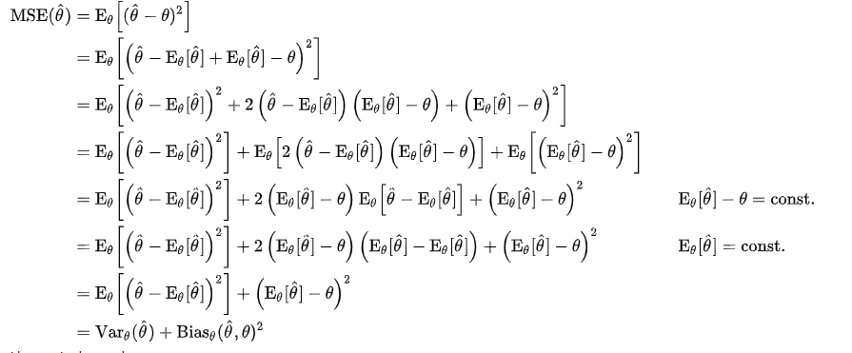
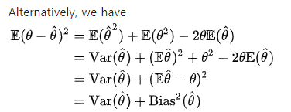
Definition and basic properties
Estimator 로 정의된 MSE
알려지지 않은 파라미터 에 대응하는 estimator(추정량) 의 MSE 는 다음과 같이 정의된다.
이 정의는 알려지지 않은 파라미터에 의존하지만, MSE는 선험적으로(priori) 추정량(estimator)의 성질이다. MSE는 알려지지 않은 파라미터의 함수일 수 있고, 이런 경우에서 estimates (추정값)을 기반으로 한 MSE의 어떤 estimator(추정량) 가 데이터의 함수가 될 수 있다.(그러므로 확률 변수다.)
만약 estimator 가 표본통계로써 유도되고, 모집단 파라미터를 추정하는데 사용된다면 표본 통계의 샘플링 분포에 대응하는 기대값(expectation) 이다.
MSE 는 estimator 의 분산과, 제곱편향으로 분해할 수 있다. 만약 불편추정량이라면 MSE와 분산은 같다.
증명 :

Slide 8
Definition and basic properties
Estimator 로 정의된 MSE
하지만 실제 모델링에선, MSE는 모델 variance , 모델 bias, 설명할 수 없는 불확실성으로 설명될 수 있다. 관계에 따르면 estimators 의 MSE는 통계적 efficiency로 쉽게 사용될 수 있다.

Slide 9




Gauss-Markov theorem
Gauss-Markov 정리는 ordinary least squares (OLS) 방법이 만약 linear regression model 내의 error 가 서로 확률적 독립이고, 등분산을 가지며 에러의 기대치가 0 이라면, linear unbiased estimator 중에서 가장 작은 sampling variance 를 가진다는 정리다. (즉 선형 불편 추정량 중에 제일 variance 가 작다는 말)
Notation :
모델을 가정했다는 것이 굉장히 중요하고 이로 인해 새로운 를 추정해야 하는데 이 를 모델 파라미터라 함.(모집단의 파라미터와 다른 개념)
또는
: non-random, unobservable parameters
상수 term 포함
: non-random, observable
: random variable
Gauss-Markov 정리의 에 대한 가정들:
-
모든 i 에 대해, 등분산을 가짐.

Slide 10



Gauss-Markov theorem
모델의 파라미터와 모집단의 파라미터는 다름 주의
A linear estimator of 는 선형 결합이다.
c 계수들은 관측할 수 없는 와 무관, 관측 가능한 와 관계 있다.
estimator 가 unbiased 일 필요충분조건은
The best linear unbiased estimator(BLUE) 란 다른 linear unbiased estimator 에 대해 가 positive semi-definite 행렬일때를 말한다.
Ordinary Least Squares estimator (OLS) 는 로 잔차 제곱합을 최소화하는 함수다.

Slide 11
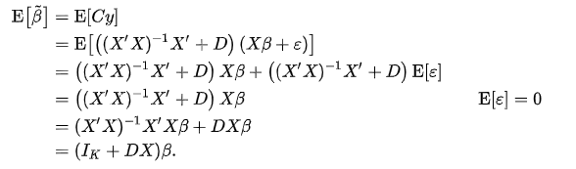
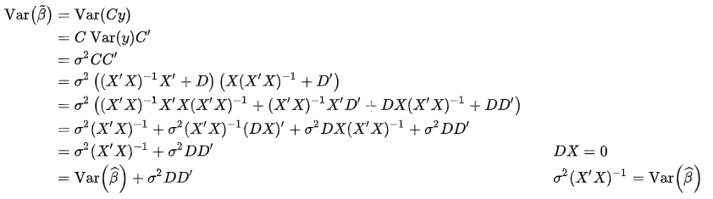
Gauss-Markov theorem
OLS 는 BLUE 의 증명 :
모델 파라미터에 대한
를 또다른 linear estimator , 인 non-zero 행렬이라 하자. Unbiased estimator로 제한하면서 minimum mean squared error 는
Minimum variance 를 암시한다. 목표는 이와 같은 estimator 가 보다 분산이 큰 것을 보여주면 된다.
가 관측 가능하지 않기 때문에, 오직 일 때만 가 unbiased 이다. 그러면
DD’ 이 positive semidefinite 행렬이기 때문에 증명 끝.

Slide 12


Linear regression
unknown 함수와 unknown X. y도 sample 들로 얻어짐.
… 모델을 가정
Is linearly independent … 가정
이므로 모델 error 를 최소화하는 를 찾자. (모델 자체의 error 와 estimator의 error는 다른 개념임)
,
OLS estimator (BLUE)
모델 파라미터 에 대한 MSE (mean squared error)
모집단 y 의 분포의 모수를 추측하는 방법 대신 y를 모델로서 approximation 하려는 방법, y = Xb 라는 선형식을 가정함으로써, 새롭게 생긴 b 를 표본으로 부터 추정해야 함.(하지만 b는 모집단의 분포의 모수가 아닌 모델의 모수(파라미터)임.)
모집단의 모수(파라미터)를 추정하는 것 대신 모델을 가정함으로써 모델의 파라미터를 추정하는 것이 어떤 의미가 있을까? -> 이게 의미있는 것인지 확인하기 위해 모델의 적합도, 성능을 평가하는 기준을 제시해야 하고 그것이 기존의 모집단의 파라미터를 추정하는 행위보다 더 이점이 있어야 이 모델을 사용하는 것이 합당할 것임.

Slide 13
Linear regression
모델 파라미터 에 대한 error :
모델 파라미터 에 대한 sampling deviation :
모델 파라미터 에 대한 variance :
모델 파라미터 에 대한 bias :

Slide 14


Linear regression
이와 같은 estimator 로 n 개의 sample 들에 대해 estimate 를 구했다고 하자.
: 모집단
: 모회귀계선
오차 : 모회귀계선과 관측치와의 차이
: 표본
: 표본회귀계선
잔차 : 표본회귀계선과 관측치와의 차이
잔차가 오차의 추정으로 넘어가는 것은 약간의 논리의 위험이 존재
SST
SSR
SSE
(total sum of squares)
(explained sum of squares)
Sample mean
(residual sum of squares)
분산의 sample mean(에서 1/n 생략)
모델을 가정함으로써 분산이 얼마나 감소했나를 체크함으로 모델의 성능을 측정

Slide 15
Linear regression
SST = SSR + SSE 가 분산의 추정값으로 쓰이는 것,
모델의 파라미터의 추정량은 불편추정량이고, 그럼 MSE 는 이론적으로 분산과 편향제곱의 합으로 분해되는데 편향이 0이므로 곧 분산이다.
그렇다면 분산을 얼마나 줄였는가가 관심사이고 이를 위의 추정값으로써 확인하는 것.
나중에 더 상세한 linear regression 생각

